Slide 1
PANORAMA DO DESMATAMENTO NO AMAZONAS
01 de janeiro a 15 de outubro de 2021

Slide 2
Panorama do Desmatamento (km²) - 2021
Período analisado: 01/01 a 15/10/2021
Ranking dos Estados da Amazônia Legal
Ranking dos municípios da Amazônia Legal
Área total desmatada: 7.607,32 km²
Área desmatada no Amazonas: 1.766,58 km²
km²
Fonte: http://terrabrasilis.dpi.inpe.br/

Slide 3
Panorama do Desmatamento (km²) - Alertas DETER
Amazonas
MÊS | 2020 (km²) | 2021 (km²) | Variação
JANEIRO | 13,44 | 5,86 | -56,40%
FEVEREIRO | 20,73 | 25,81 | 24,51%
MARÇO | 72,71 | 61,41 | -15,54%
ABRIL | 77,46 | 174,53 | 125,32%
MAIO | 183,45 | 348,34 | 89,88%
JUNHO | 173,47 | 219,77 | 26,69%
JULHO | 286,41 | 432,52 | 51,0%
AGOSTO | 221,05 | 202,46 | -8%
SETEMBRO | 117,78 | 229,33 | 95%
OUTUBRO | 68,75 | 66,55 | -3%
TOTAL (km²) | 1235,25 | 1766,58 | 43,01%
Aumento
de 43,01%
*Período analisado : 01/10 a 15/10

Slide 4
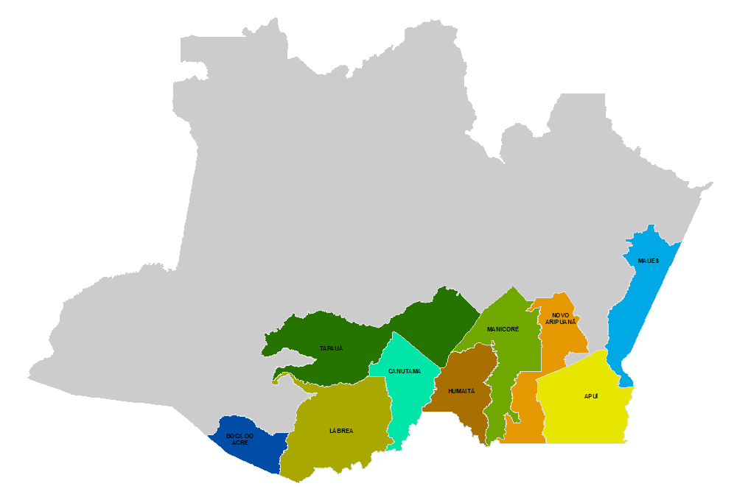
Panorama do Desmatamento (km²) – Amazonas
Período analisado: 01/01 a 15/10/2021
Ranking dos municípios com o maior número de alertas de desmatamento
Fonte: http://terrabrasilis.dpi.inpe.br/

Slide 5
Panorama do Desmatamento (km²) – Amazonas
Período analisado: 01/01 a 15/10/2021
Alertas de desmatamento mensal - DETER
Redução
de 56,40%
Aumento
de 24,51%
Redução
de 15,54%
Aumento
de 125,32%
Aumento
de 89,88%
Aumento de 26,69%
Aumento de 51%
Redução
de 8%
Aumento de 95%
Redução
de 3%
Fonte: http://terrabrasilis.dpi.inpe.br/
*Período analisado em setembro: 01/10 a 15/10

Slide 6
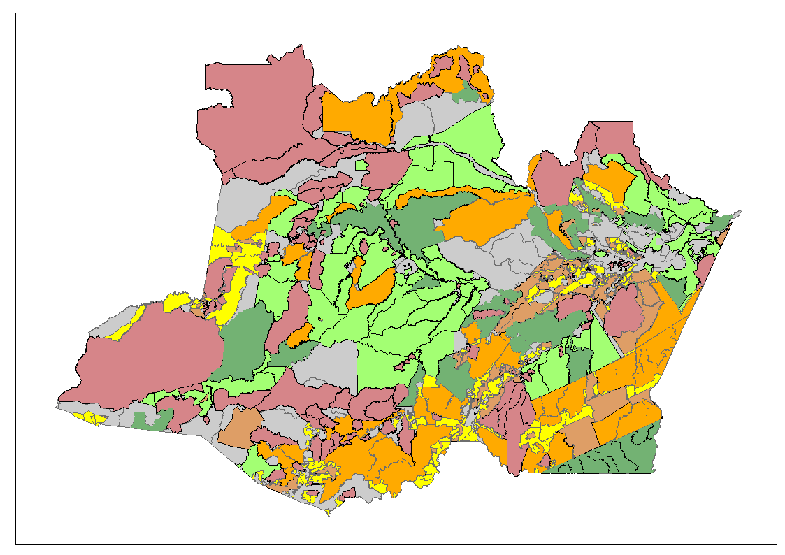
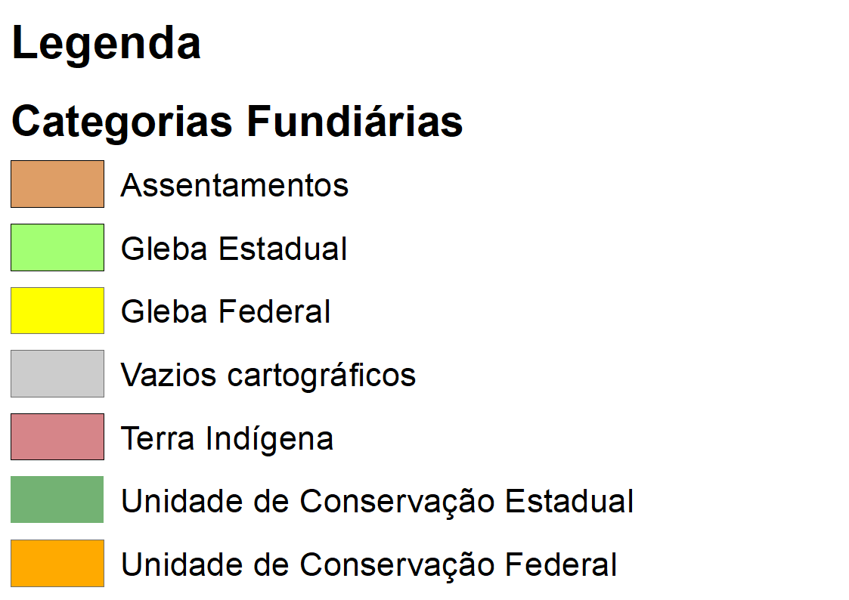
Panorama do Desmatamento (km²)
Período analisado: 01/01 a 15/10/2021
Distribuição de alertas de desmatamento por categoria fundiária
Alertas de desmatamento (Jan-Out 2021)
1.766,58 km²
CATEGORIA DESM/KM² | TOTAL |  | VARIAÇÃO | CONTRIBUIÇÃO
 | 2020 | 2021
ASSENTAMENTO FEDERAL | 336,09 | 531,91 | 58,27% | 30%
GLEBAS ESTADUAIS | 53,68 | 78,90 | 46,98% | 4,5%
GLEBAS FEDERAIS | 439,46 | 703,36 | 60,05% | 40%
OUTRAS | 354,19 | 402,52 | 13,65% | 23%
TERRA INDIGENA | 16,57 | 16,25 | -1,95% | 0,9%
UNIDADE DE CONSERVAÇÃO ESTADUAL | 13,16 | 11,62 | -11,67% | 0,7%
UNIDADE DE CONSERVAÇÃO FEDERAL | 22,11 | 22,02 | -0,39% | 1,2%
TOTAL | 1235,25 | 1766,58 | 43,01% | 100%
Fonte: http://terrabrasilis.dpi.inpe.br/

Slide 7
PANORAMA DAS QUEIMADAS NO AMAZONAS
01 de janeiro a 24 de outubro de 2021

Slide 8
Panorama de Queimadas
Período analisado: 01/01 a 24/10/2021
Ranking das queimadas nos Estados da Amazônia Legal
Número de focos de queimadas na AMZ: 91.353
Redução de 32% (2020-2021)
RANKING | ESTADOS | 2020 | 2021 | VARIAÇÃO % | CONTRIBUIÇÃO
1° | MATO GROSSO | 44.748 | 21.620 | -51,7 | 23.67%
2° | PARÁ | 31.379 | 18.111 | -42,3 | 19.83%
3° | AMAZONAS | 16.090 | 14.466 | -10,1 | 15.84%
4° | RONDÔNIA | 10.410 | 9.675 | -7,1 | 10.59%
5° | TOCANTINS | 11.229 | 9.631 | -14,2 | 10.54%
6° | ACRE | 8.955 | 8.749 | -2,3 | 9.58%
7° | MARANHÃO | 9.538 | 7.931 | -16,8 | 8.68%
8° | RORAIMA | 1.822 | 711 | -61,0 | 0.78%
9° | AMAPÁ | 520 | 459 | -11,7 | 0.50%
Fonte: http://queimadas.dgi.inpe.br/queimadas/bdqueimadas/

Slide 9
Panorama de Queimadas - Amazonas
Alertas mensal de focos de queimadas
Janeiro: redução de 81%
Fevereiro: redução de 55%
Março: redução de 78%
Abril: aumento de 50%
Maio: aumento de 200%
Junho: redução de 37%
Julho: redução de 44%
Agosto: aumento de 7%
Setembro: redução de 36%
Outubro*: aumento de 43%
*Período analisado em outubro*:
01 a 24/10 de 2021
Fonte: http://queimadas.dgi.inpe.br/queimadas/bdqueimadas/

Slide 10
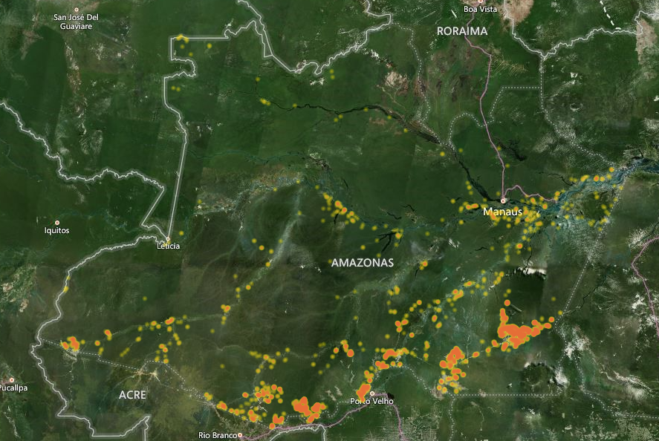
Distribuição Geográfica das Queimadas - Amazonas
Período analisado: 01/01 a 24/10/2021
Fonte: http://queimadas.dgi.inpe.br/queimadas/bdqueimadas/

Slide 11
Panorama das Queimadas - Amazonas
Cenário atual
Incidência
Anual
Maior número de
queimadas
Menor número de queimadas
14.466 focos
Agosto = 8.588 focos
Março = 17 focos
01 a 24 de outubro*
1.682 focos
focos
85% concentrado em
apenas 3 município
OS 10 MUNICÍPIOS PRIMEIROS NO RANKING
Fonte: http://queimadas.dgi.inpe.br/queimadas/bdqueimadas/
*Período analisado em outubro*:
01 a 24/10/2021

Slide 12
Panorama de Queimadas - Amazonas
Período analisado: 01/01 a 24/10/2021
Focos de queimadas nas áreas de intensa pressão
RMM: 730 focos (8%)
REGIÃO SUL: 5.047 focos (92 %)
Fonte: http://queimadas.dgi.inpe.br/queimadas/bdqueimadas/
*Período analisado em outubro*:
01 a 24/10 de 2021

Slide 13
Panorama de Queimadas – Amazonas
Distribuição de alertas de focos de queimadas por categoria
CATEGORIA | JAN | FEV | MAR | ABR | MAI | JUN | JUL | AGO | SET | OUT* | TOTAL
ASSENTAMENTO FEDERAL | 6 | 2 | 1 | 5 | 6 | 7 | 387 | 2.467 | 533 | 304 | 3.710
GLEBAS FEDERAIS | 0 | 0 | 0 | 1 | 9 | 11 | 353 | 3.017 | 822 | 442 | 4.665
GLEBAS ESTADUAIS | 0 | 5 | 4 | 2 | 1 | 18 | 92 | 573 | 239 | 214 | 1.326
TERRA INDIGENA | 2 | 13 | 8 | 1 | 9 | 2 | 63 | 231 | 118 | 120 | 498
UNIDADE DE CONSERVAÇÃO FEDERAL | 0 | 4 | 0 | 0 | 9 | 14 | 54 | 223 | 101 | 60 | 435
UNIDADE DE CONSERVAÇÃO ESTADUAL | 0 | 5 | 4 | 2 | 1 | 18 | 13 | 114 | 53 | 49 | 239
OUTRAS | 27 | 7 | 3 | 6 | 10 | 24 | 211 | 1.963 | 933 | 493 | 3.593
TOTAL | 37 | 33 | 17 | 18 | 45 | 77 | 1.173 | 8.588 | 2.799 | 1.682 | 14.466
*Período analisado em outubro*:
01 a 24/10/2021
Fonte: http://queimadas.dgi.inpe.br/queimadas/bdqueimadas/

Slide 14
Panorama de Queimadas – Amazonas
Período analisado: 01/01 a 30/09/2021
Análise entre o número de focos de calor em relação ao CAR e a vegetação
Queimadas x Desmatamentos Queimadas x CAR
N. de focos
Fonte: http://terrabrasilis.dpi.inpe.br/

Slide 15
BOLETIM SEMANAL DAS QUEIMADAS
18 a 24 de outubro de 2021

Slide 16
Panorama de Queimadas – Amazonas
Período analisado: 18 a 24/10/2021
Ranking Amazônia Legal
Número de focos detectados: 1.924
RANKING | ESTADOS | 18 a 24/09 de 2020 | 18 a 24/09 de 2021 | Variação (%)
1° | PARÁ | 1.577 | 465 | -70,5
2° | MATO GROSSO | 401 | 411 | 2,5
3° | MARANHÃO | 521 | 317 | -39,2
4° | RONDÔNIA | 224 | 230 | 2,7
5° | AMAZONAS | 161 | 158 | -1,9
6° | TOCANTINS | 373 | 131 | -64,9
7º | ACRE | 103 | 113 | 9,7
8 | AMAPÁ | 143 | 94 | -34,3
9 | RORAIMA | 50 | 5 | -90,0
Fonte: http://queimadas.dgi.inpe.br/queimadas/bdqueimadas/

Slide 17
Panorama de Queimadas
Período analisado: 18 a 24/10/2021
Municípios no país com mais focos
Ranking dos municípios por região no Amazonas
14 foco de calor na RMM
75 focos de calor na Região Sul
Fonte: http://queimadas.dgi.inpe.br/queimadas/bdqueimadas/

Slide 18
Panorama de Queimadas – Amazonas
Comparação do total de focos ativos detectados dia a dia: 01 a 24 de outubro
Fonte: http://queimadas.dgi.inpe.br/queimadas/bdqueimadas/

